Slide 1


Slide 2


MÓDULOS:
Os Tributos na Prática:
IBS, CBS e IS
Transição, Riscos e Estratégias Municipais de Adaptação à Reforma Tributária

Slide 3
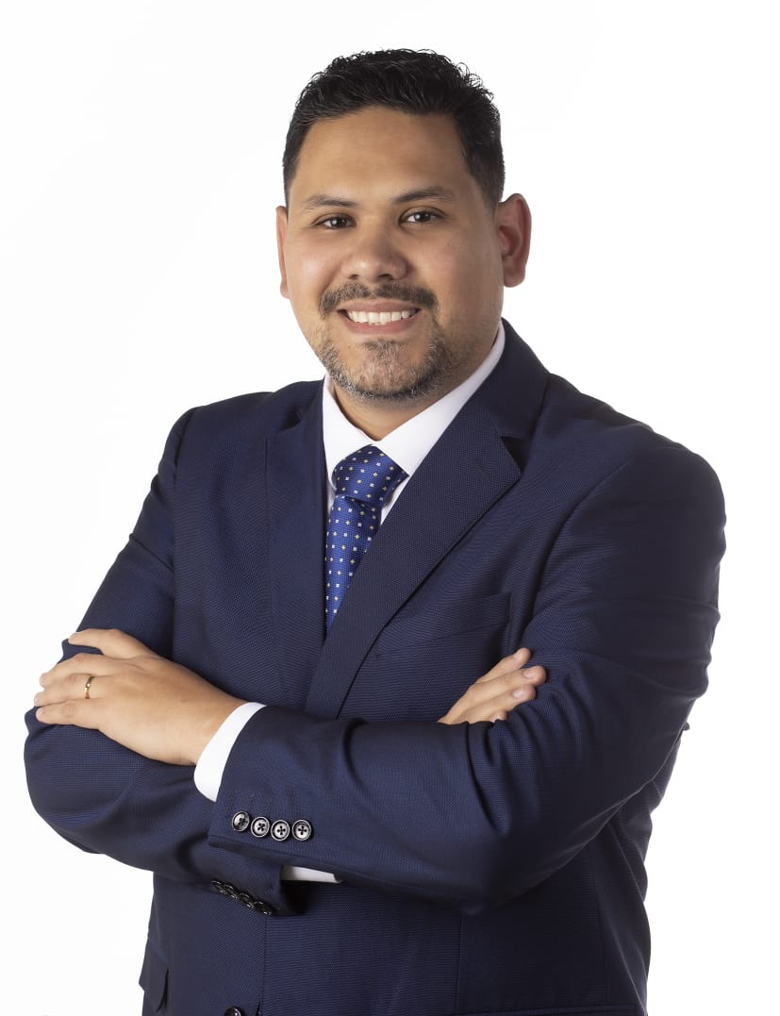
Willian Oliveira
Auditor Fiscal do Município de Curitiba;
Gerente de Fiscalização do ISS;
Membro do Conselho Municipal de Contribuintes;
Mestre e Doutorando em Planejamento e Governança Pública (UTFPR)
Mestre em Administração Autárquica (IPB/Portugal);
Integrante do GT- Fiscalização do CGIBS;
Membro do GT-7 (ISS e IBS) da ABRASF

Slide 4


Período:
Das 9 h até 12 h
Intervalo: 10:30 h
Das 14 h até 17 h
Intervalo: 15:30 h

Slide 5


Slide 6

Reforma até o momento!
Emenda Constitucional n.º 132/2023
Lei Complementar n.º 214/2025 (Institui IBS/CBS)
Lei Complementar n.º 227/2026 (Institui o CG-IBS)
Regulamento da CBS e do IBS
Normativas internas

Slide 7

R$ 1,4 trilhão em 2024
Reforma
Sobre o
Consumo
bilhões

Slide 8
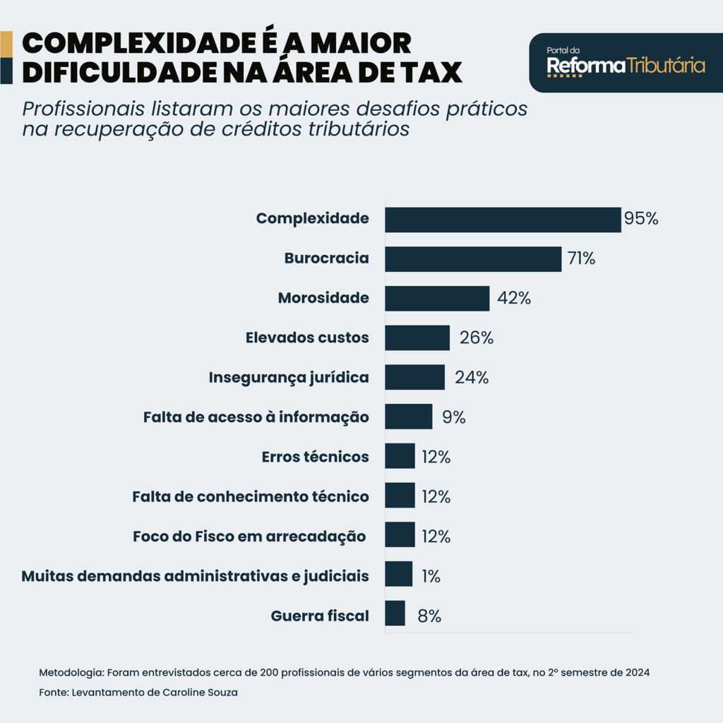

Slide 9
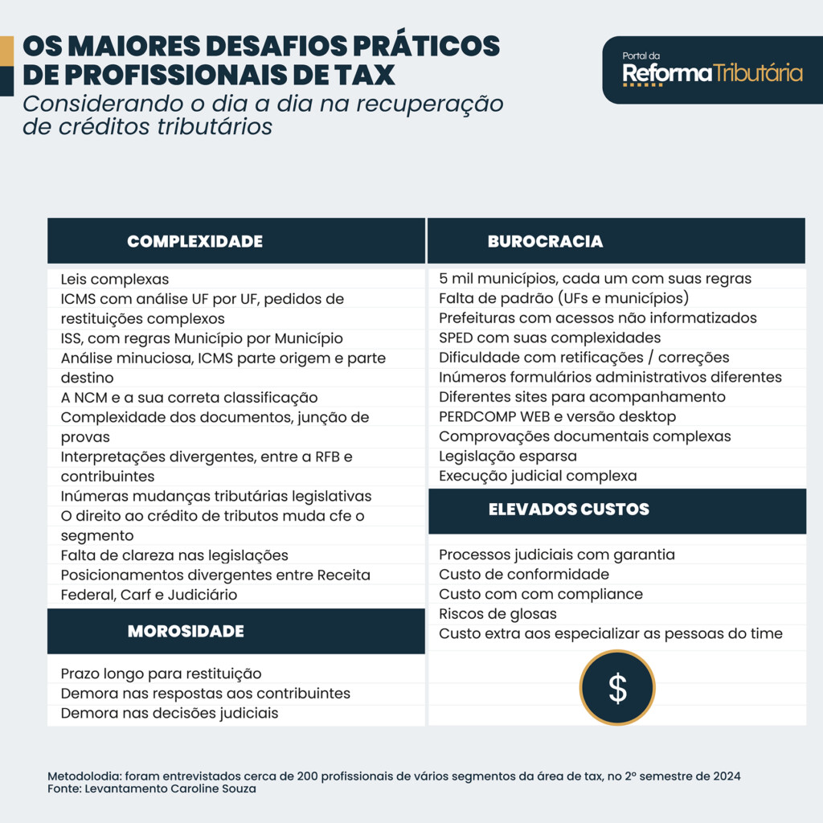

Slide 10
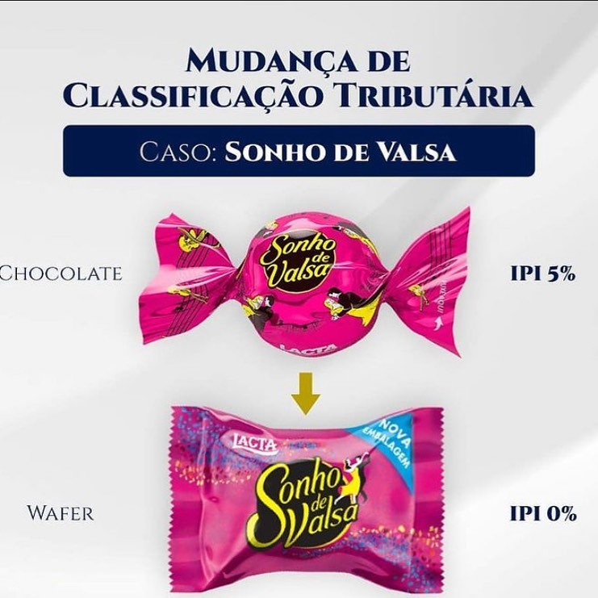

Slide 11
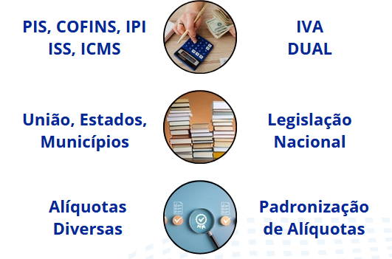

Slide 12
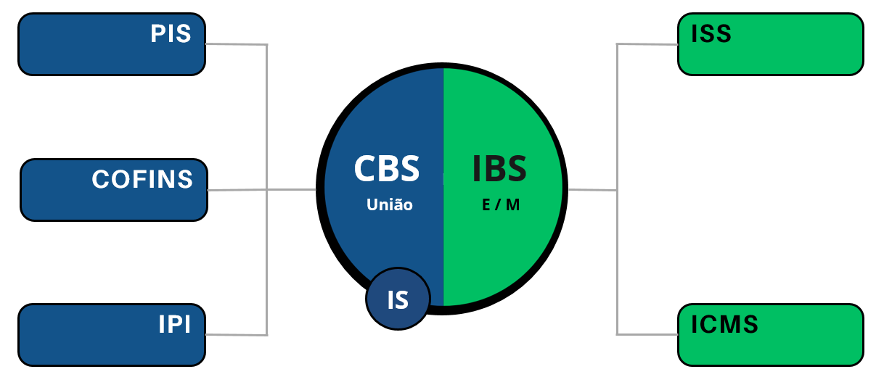
IVA - Dual

Slide 13
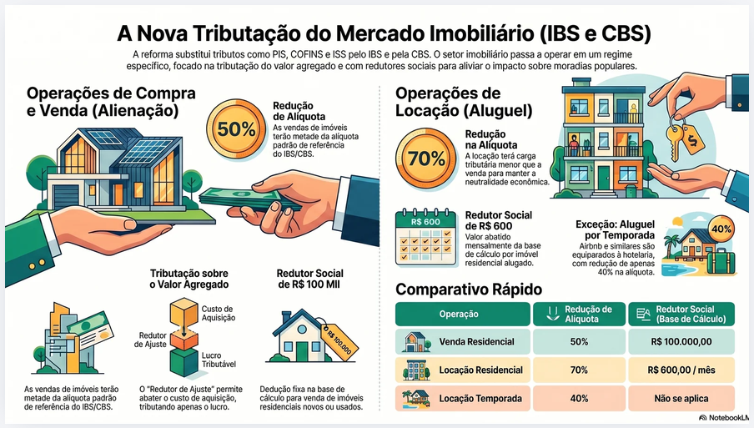

Slide 14
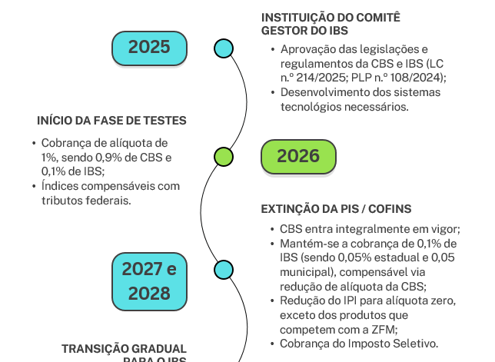

Slide 15
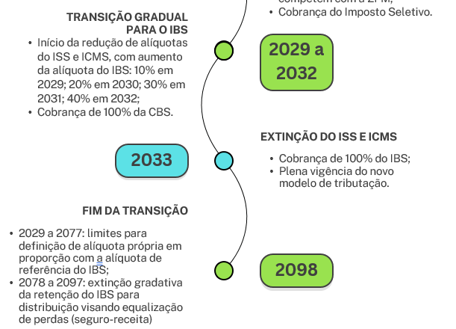

Slide 16
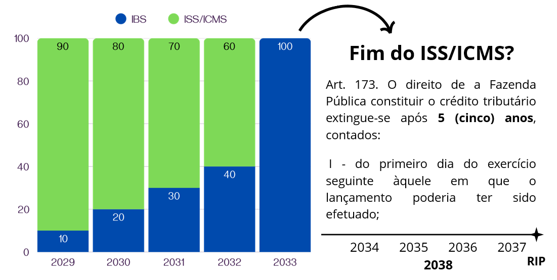

Slide 17
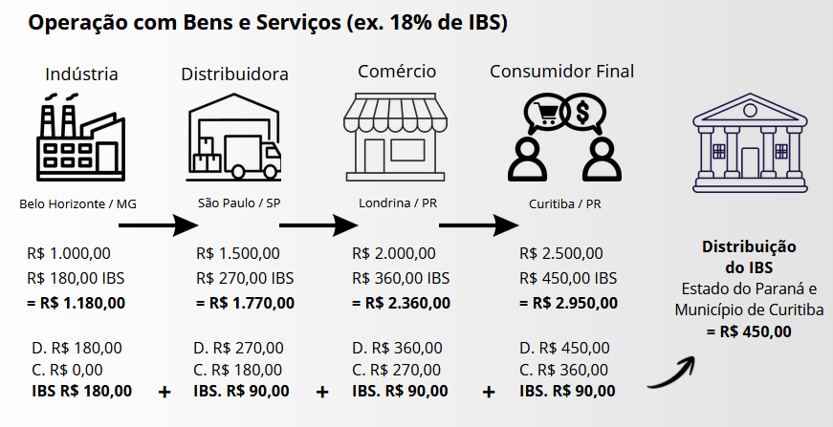

Slide 18







Distribuição do IBS
CG
IBS
CG
IBS
CG
IBS

Slide 19
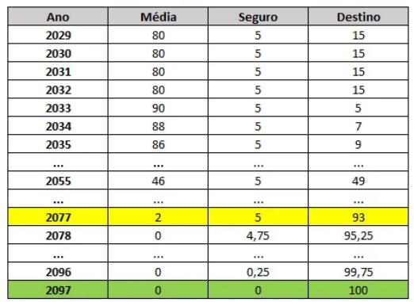
Transição Federativa
1) Média:
ISS / Cota-ICMS
2019 a 2026
2) Seguro Receita
3) Destino:
Regra da RT
valores em %

Slide 20
Pontos de Interesse aos Municípios
1 - Elaborar o Planejamento Estruturado e com Cronograma definido de todas a ações a serem executadas pela Administração Tributária frente à RT;
2 - Elevação da arrecadação tributária própria do ISS e da cota-parte do ICMS;
3 - Redução dos benefícios fiscais do ISS;
Fonte: CARTILHA – A REFORMA TRIBUTÁRIA NOS MUNICÍPIOS – FENAFIM e ANAFISCO
https://drive.google.com/file/d/1y8-e68-KehrmjZLsRqikVOPkibd3gI9W/view

Slide 21
Pontos de Interesse aos Municípios
4 - Fiscalização das cadeias produtivas do ISS e serviços tomados por produtores de bens;
5 - Reestruturação do quadro de servidores responsáveis pelo lançamento e fiscalização do ISS;
6 - Capacitação da Administração Tributária Municipal;
7 - Exercício da competência legislativa do IBS-M em 2032.

Slide 22
Providências Imediatas
Aderir a NFSe Padrão Nacional – prazo: até 01/01/2026
Penalidade: suspensão temporária das transferências voluntárias (art. 62, §7º da LC 214/25)
Ajustar o Sistema Contábil - novos códigos de tributos
Inclusão do código CIB em seus sistemas
Prazo: até jan/2026 (capitais) e jan/2027 (não capitais)
Cadastro Imobiliário Brasileiro (arts. 59, 265 e 266 da LC 214/25)

Slide 23
Diagnóstico da tributação municipal
Elevação da Receita Própria
Atualização da PGV (TCE/PR) e da legislação de IPTU pós RT
Adequação das carreiras da Administração Tributária
Fiscalização do ISS (bancos, cartórios, construção civil, simples nacional; serviços digitais)
Atualização da COSISP
Convênio ITR (100%)

Slide 24
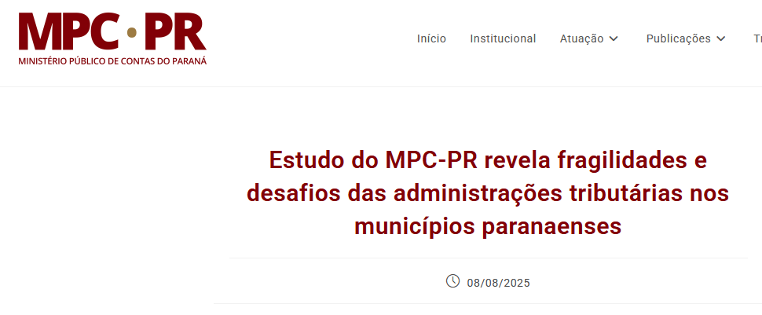
Diagnóstico da tributação municipal

Slide 25
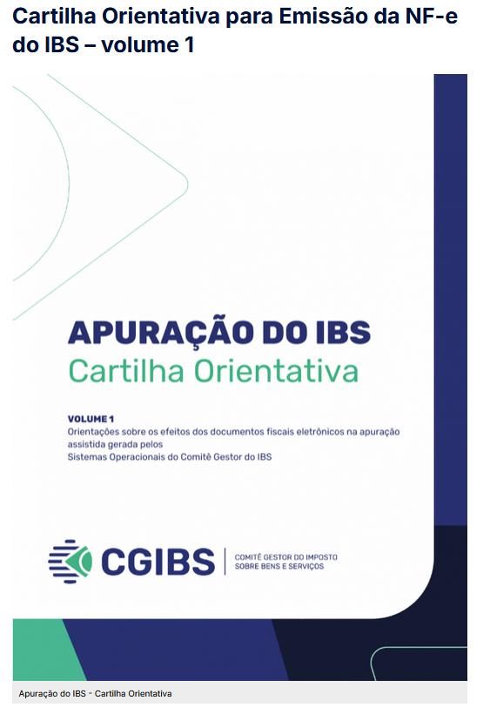
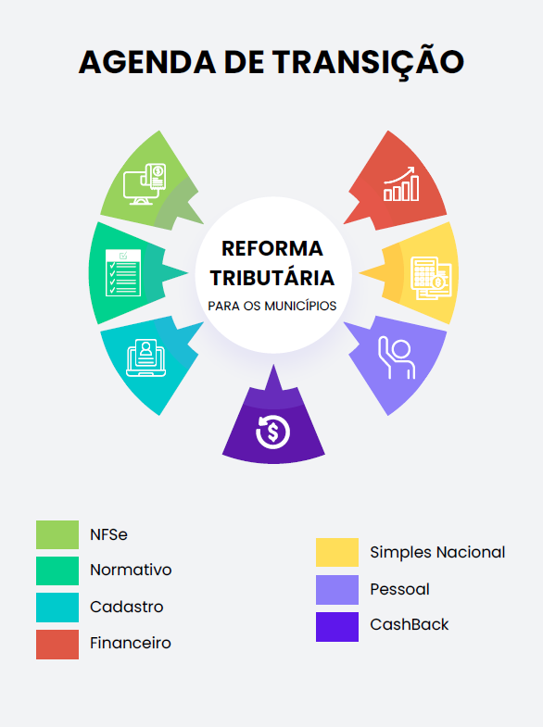
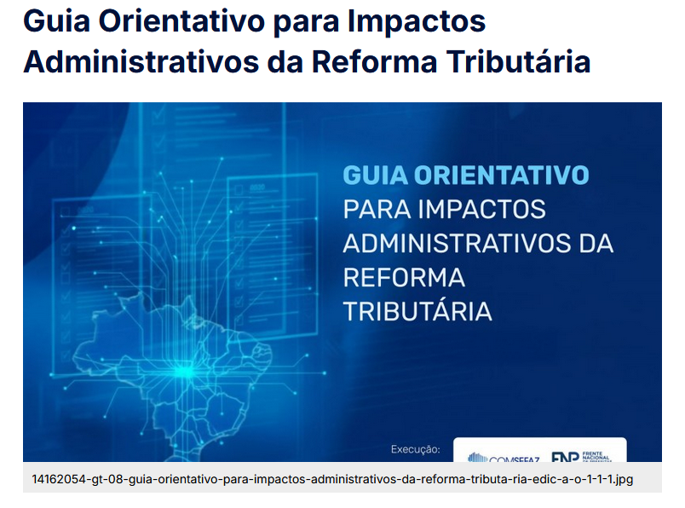
Site do CGIBS
https://www.cgibs.gov.br
ABRASF

Slide 26
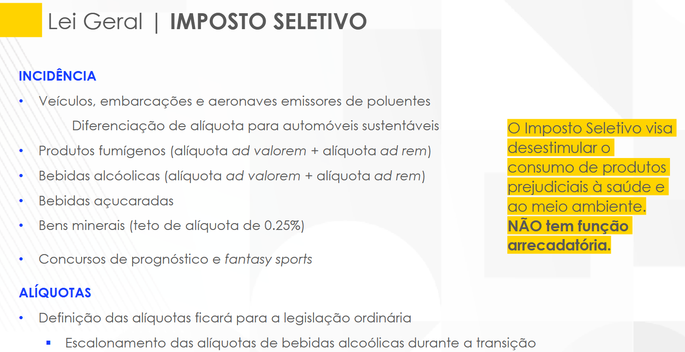

Slide 27
Cashback
LC 214/2025
Art. 112. Serão devolvidos, nos termos e limites previstos neste Capítulo, para pessoas físicas que forem integrantes de famílias de baixa renda:
I - a CBS, pela União; e
II - o IBS, pelos Estados, pelo Distrito Federal e pelos Municípios.

Slide 28
Cashback
LC 214/2025
Art. 113. O destinatário das devoluções previstas neste Capítulo será aquele responsável por unidade familiar de família de baixa renda cadastrada no Cadastro Único para Programas Sociais do Governo Federal (CadÚnico), conforme o art. 6º-F da Lei nº 8.742, de 7 de dezembro de 1993, ou por norma equivalente que a suceder, e que observar, cumulativamente, os seguintes requisitos:

Slide 29
Cashback
LC 214/2025
I - possuir renda familiar mensal per capita de até meio salário-mínimo nacional;
II - ser residente no território nacional; e
III - possuir inscrição em situação regular no CPF.
§ 1º O destinatário será incluído de forma automática na sistemática de devoluções, podendo, a qualquer tempo, solicitar a sua exclusão.

Slide 30
Cashback
LC 214/2025
Art. 118. O percentual a ser aplicado nos termos do art. 117 desta Lei Complementar será de:
I - 100% (cem por cento) para a CBS e 20% (vinte por cento) para o IBS na aquisição de botijão de até 13 kg (treze quilogramas) de gás liquefeito de petróleo, nas operações de fornecimento domiciliar de energia elétrica, abastecimento de água, esgotamento sanitário e gás canalizado e nas operações de fornecimento de telecomunicações; e
II - 20% (vinte por cento) para a CBS e para o IBS, nos demais casos.

Slide 31
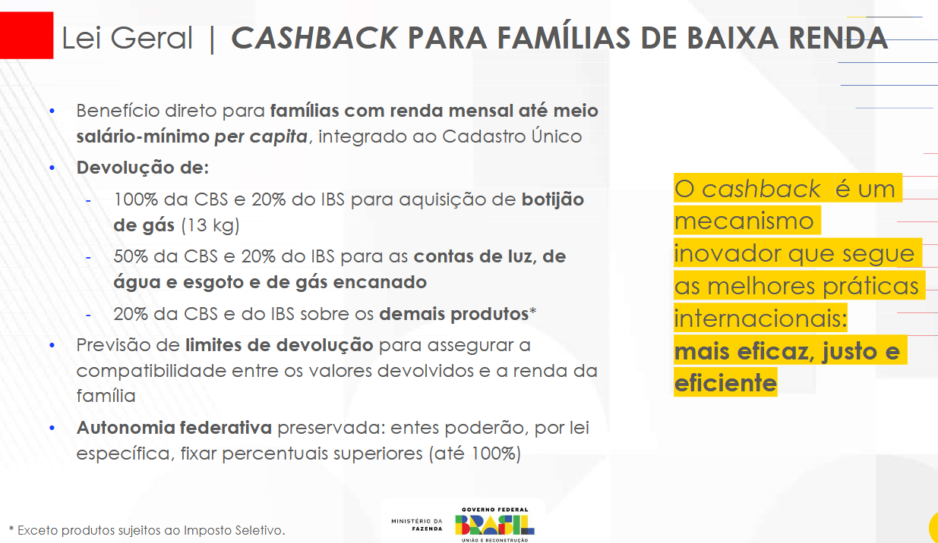

Slide 32
IMUNIDADE
Art. 8º São imunes ao IBS e à CBS as exportações de bens e de serviços, nos termos do Capítulo V deste Título.
Art. 9º São imunes também ao IBS e à CBS os fornecimentos:
I - realizados pela União, pelos Estados, pelo Distrito Federal e pelos Municípios;
II - realizados por entidades religiosas e templos de qualquer culto, inclusive suas organizações assistenciais e beneficentes;

Slide 33
IMUNIDADE
III - realizados por partidos políticos, inclusive seus institutos e fundações, entidades sindicais dos trabalhadores e instituições de educação e de assistência social, sem fins lucrativos;
IV - de livros, jornais, periódicos e do papel destinado a sua impressão;
V - de fonogramas e videofonogramas musicais produzidos no Brasil contendo obras musicais ou literomusicais de autores brasileiros e/ou obras em geral interpretadas por artistas brasileiros, bem como os suportes materiais ou arquivos digitais que os contenham, salvo na etapa de replicação industrial de mídias ópticas de leitura a laser;

Slide 34
IMUNIDADE
VI - de serviço de comunicação nas modalidades de radiodifusão sonora e de sons e imagens de recepção livre e gratuita; e
VII - de ouro, quando definido em lei como ativo financeiro ou instrumento cambial.
§ 1º A imunidade prevista no inciso I do caput deste artigo é extensiva às autarquias e às fundações instituídas e mantidas pelo poder público e à empresa pública prestadora de serviço postal, bem como:

Slide 35
IMUNIDADE
I - compreende somente as operações relacionadas com as suas finalidades essenciais ou as delas decorrentes;
II - não se aplica às operações relacionadas com exploração de atividades econômicas regidas pelas normas aplicáveis a empreendimentos privados ou em que haja contraprestação ou pagamento de preços ou tarifas pelo usuário; e
III - não exonera o promitente comprador da obrigação de pagar tributo relativamente a bem imóvel.

Slide 36
IMUNIDADE
§ 2º Para efeitos do disposto no inciso II do caput deste artigo, considera-se:
I - entidade religiosa e templo de qualquer culto a pessoa jurídica de direito privado sem fins lucrativos que tem como objetivos professar a fé religiosa e praticar a religião; e
II - organização assistencial e beneficente a pessoa jurídica de direito privado sem fins lucrativos vinculada e mantida por entidade religiosa e templo de qualquer culto, que fornece bens e serviços na área de assistência social, sem discriminação ou exigência de qualquer natureza aos assistidos.

Slide 37
IMUNIDADE
§ 3º A imunidade prevista no inciso III do caput deste artigo aplica-se, exclusivamente, às pessoas jurídicas sem fins lucrativos que cumpram, de forma cumulativa, os requisitos previstos no art. 14 da Lei nº 5.172, de 25 de outubro de 1966 (Código Tributário Nacional).
§ 4º As imunidades das entidades previstas nos incisos I a III do caput deste artigo não se aplicam às suas aquisições de bens materiais e imateriais, inclusive direitos, e serviços.

Slide 38
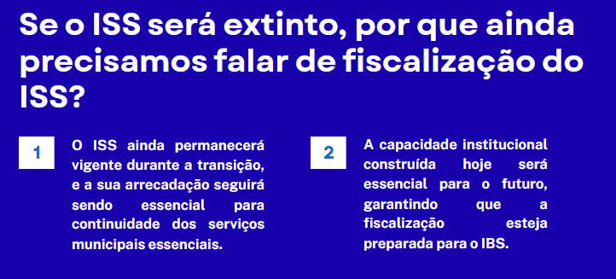

Slide 39
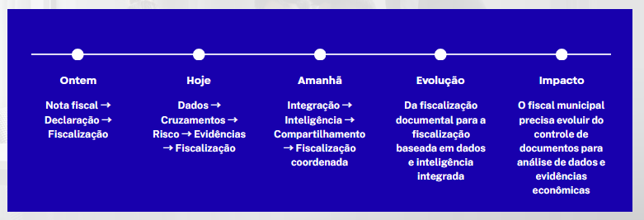
A FISCALIZAÇÃO ESTÁ MUDANDO!

Slide 40
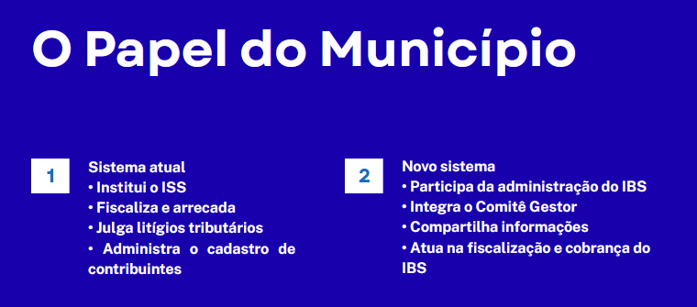
A FISCALIZAÇÃO ESTÁ MUDANDO!

Slide 41
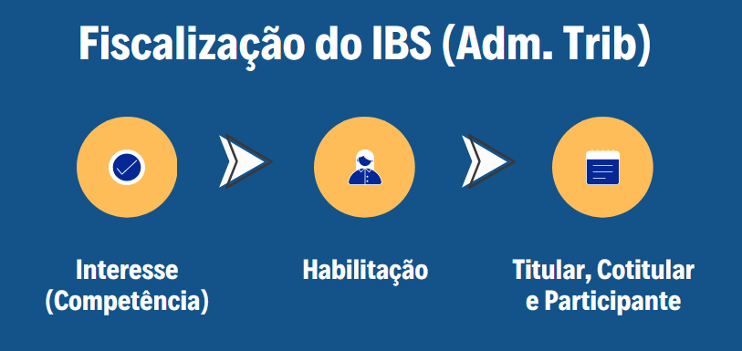

Slide 42
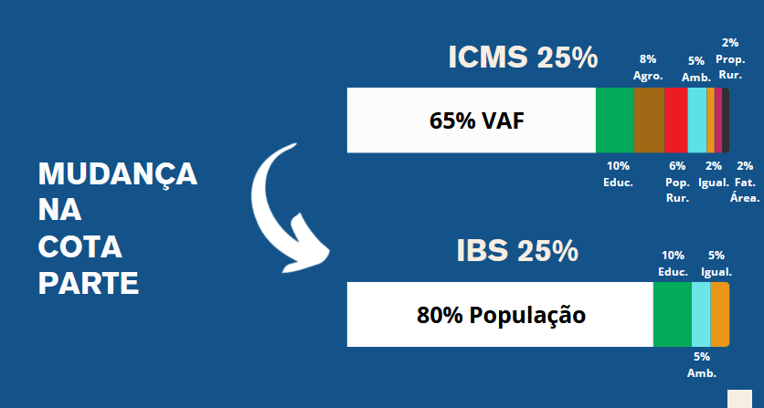

Slide 43
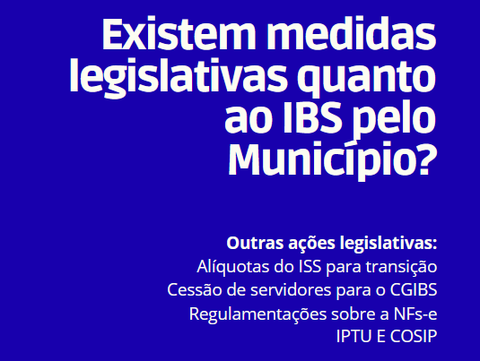
?

Slide 44


Slide 45



o
willianoliveiracwb
willianoliveira.cwb

Slide 46


